Slide 1
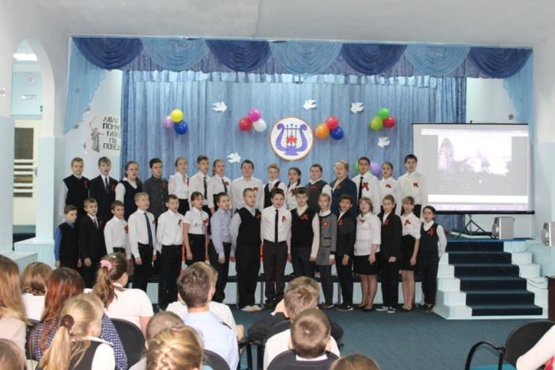
Муниципальное бюджетное общеобразовательное учреждение
«Каменногорский центр образования»
«Чтобы помнили…»
Проектно-исследовательская работа 6 «а» класса

Slide 2
ЦЕЛЬ: расширить знания о событиях Великой Отечественной войны и сохранить память о подвиге советского народа
Задачи:
собрать и обобщить информацию о родственниках, ветеранах Великой Отечественной войны, об их вкладе в освобождение нашей страны от фашизма
изучить семейные архивы
подобрать фотографии и документы
обобщить собранную информацию и создать экспозицию в школьном историко-краеведческом музее школы
Актуальность: сохранение памяти о Великой Отечественной войне - задача поколения молодых

Slide 4
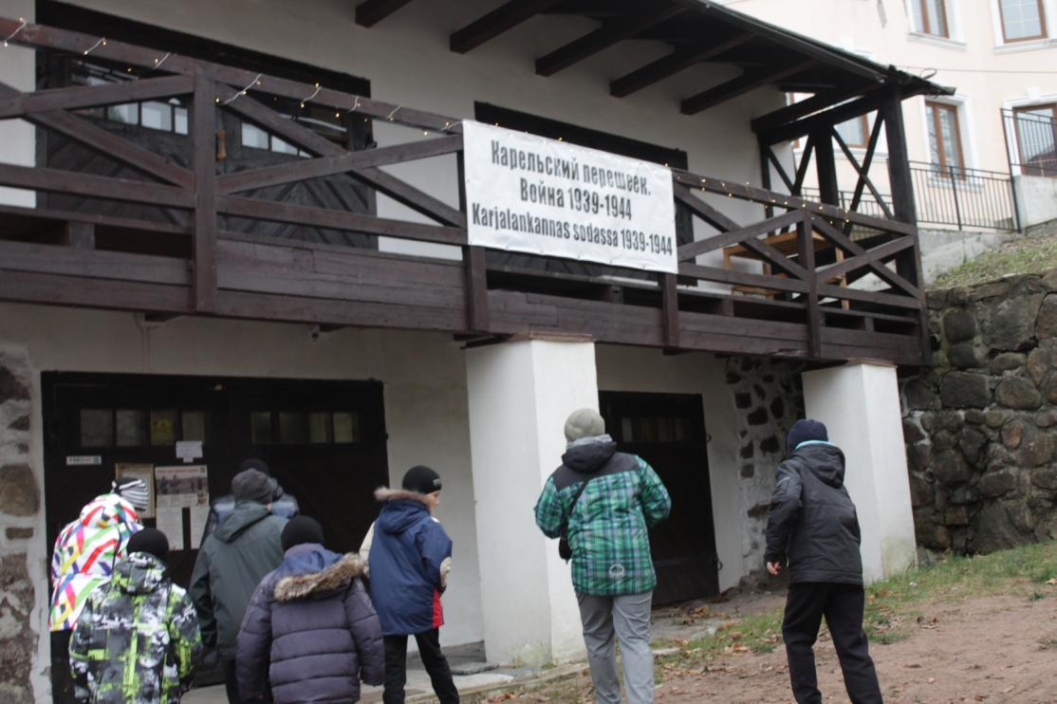
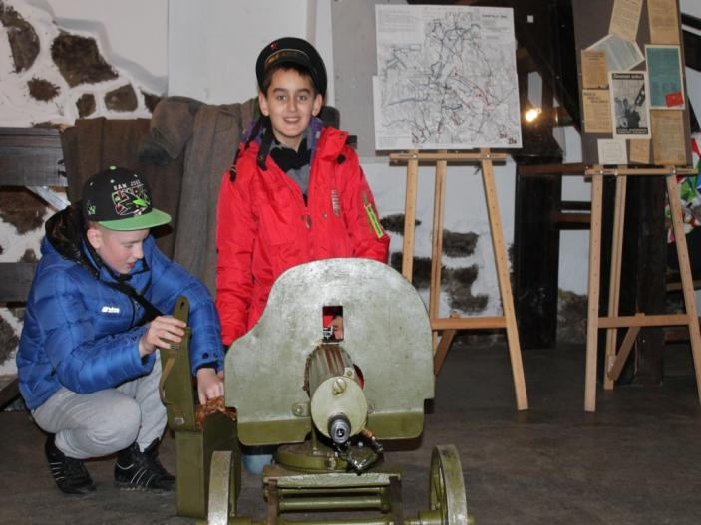
Военный музей Карельского перешейка г. Выборг

Slide 5
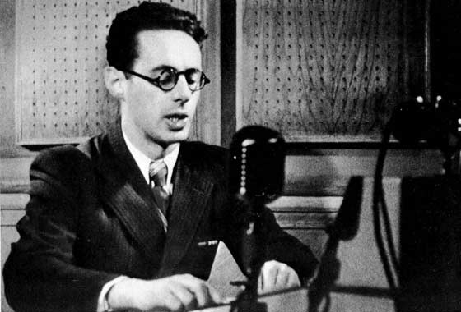
Юрий Левитан

Slide 6
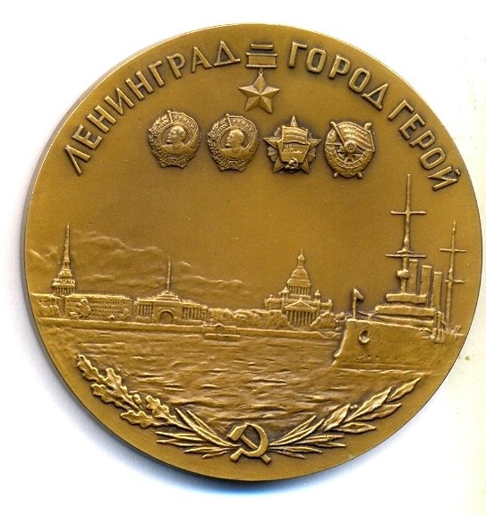
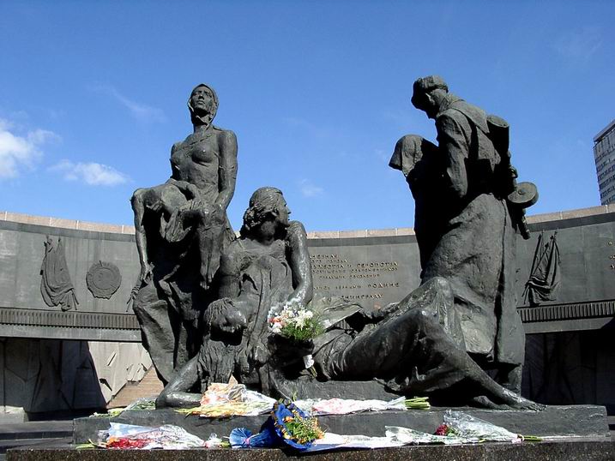
Ленинград

Slide 7
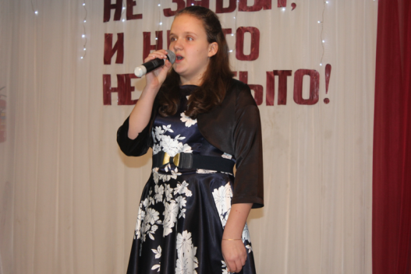
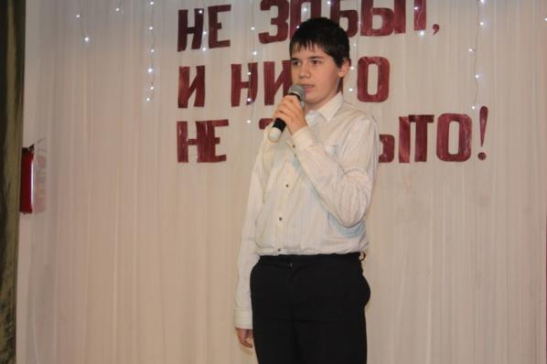
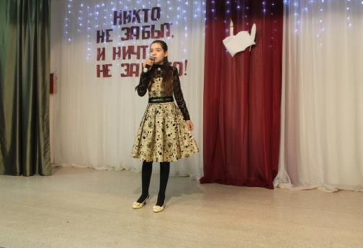
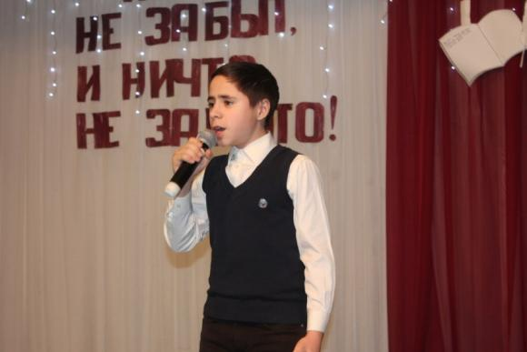
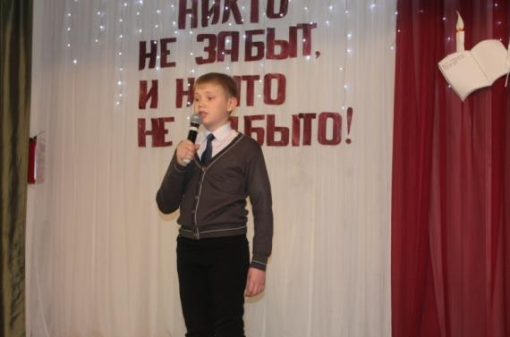
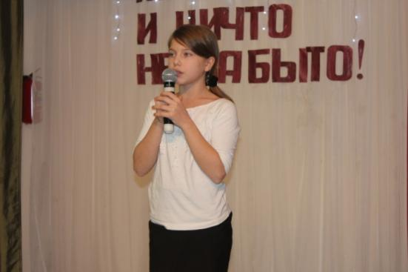
Конкурс чтецов

Slide 8
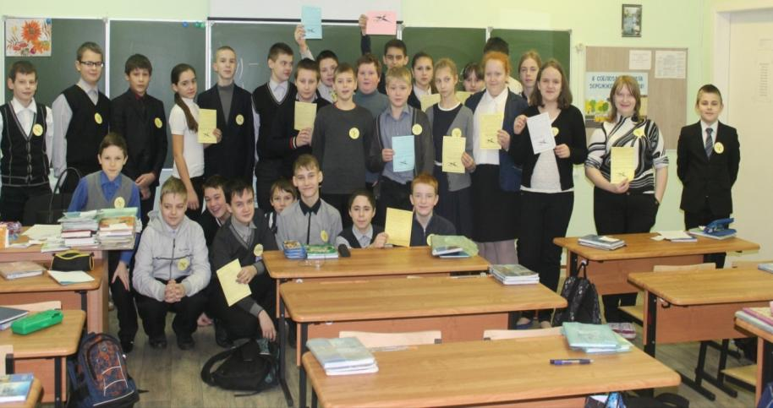
Акция «Блокадная ласточка»
АКЦИЯ «БЛОКАДНАЯ ЛАСТОЧКА»
Друзья, дорогие земляки!
Сегодня, 27 января 2015 года, отмечается 71 годовщина полного снятия Блокады Ленинграда. Ленинградцы защитили свой любимый город, несмотря на бомбардировки, несказанные страдания от голода, холода и болезней.
Весной сорок второго года множество ленинградцев носило на груди жетон - ЛАСТОЧКУ с письмом в клюве. Этот символ стал коротким и ясным ответом на заявления немецкой пропаганды о том, что теперь в город даже птица не пролетит.
Люди ждали благих вестей с фронта, они никогда не теряли связи с огромной страной, несмотря на то, что они были полностью отрезаны от нее. «Блокадная ласточка» стала символом жизни блокадного города.
Мы должны помнить о подвиге
Ленинграда и ленинградцев!

Slide 9
Результаты социологического опроса

Slide 10
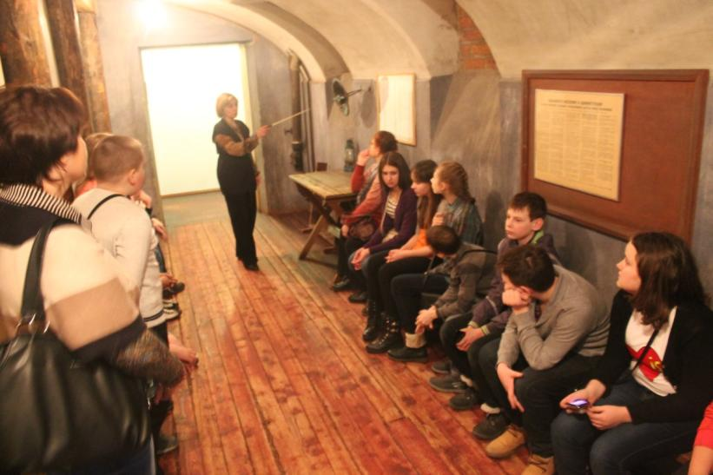
Экспозиция в особняке графа Румянцева "Ленинград в годы Великой Отечественной войны"

Slide 13
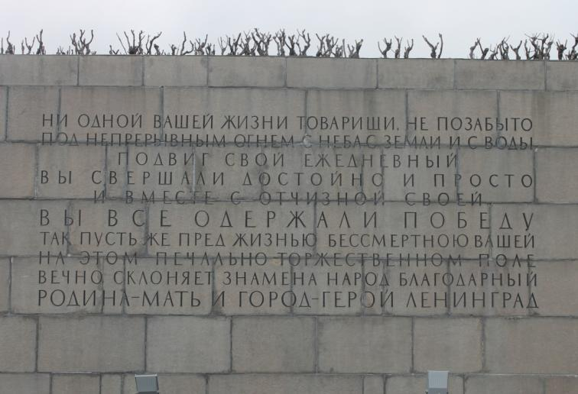

Slide 14
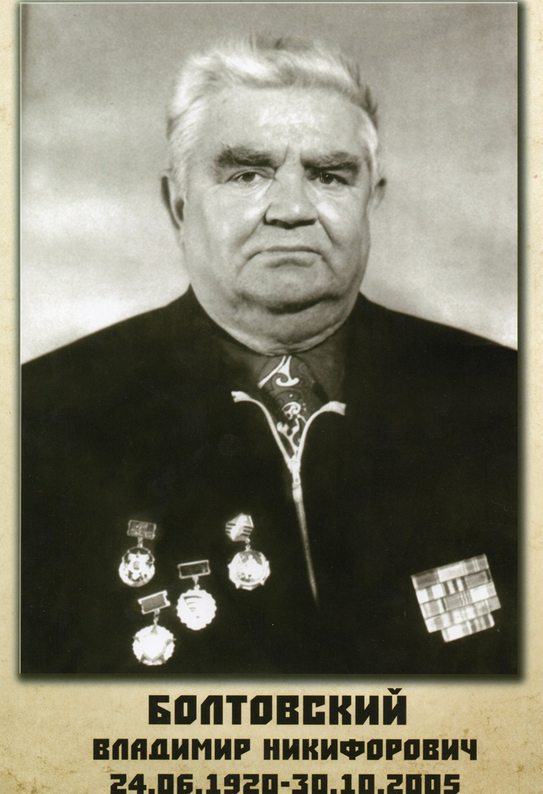

Slide 15
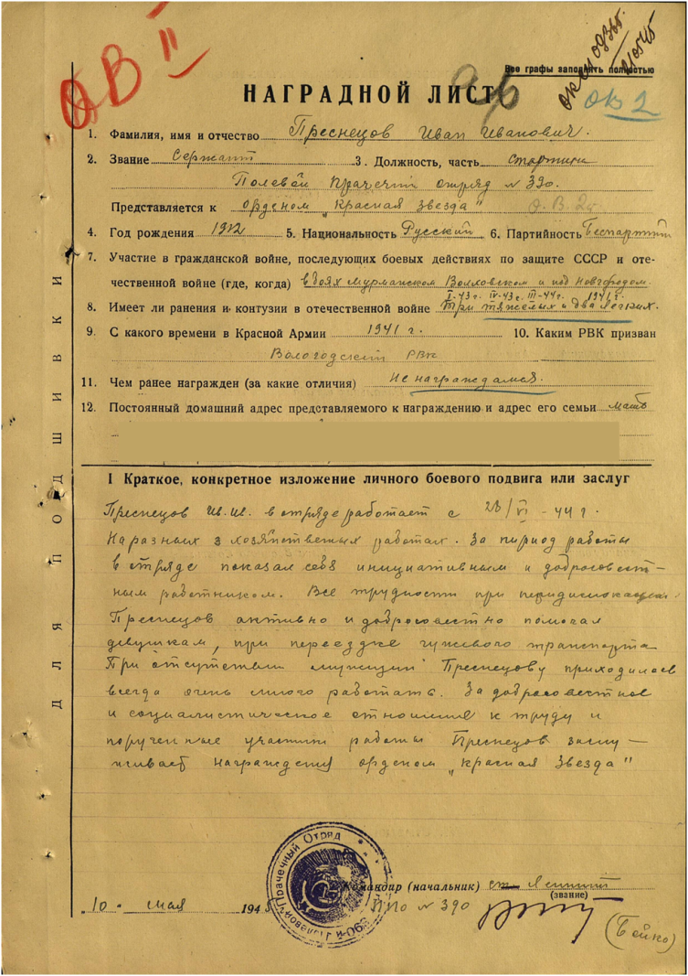
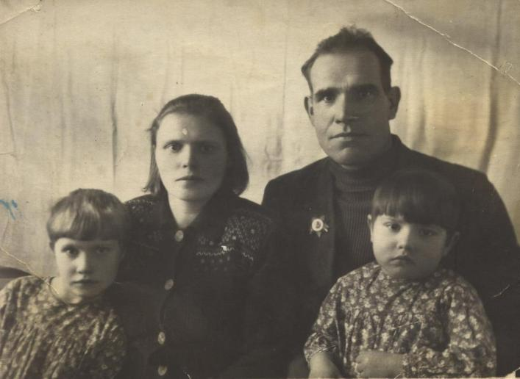
Преснецов Иван Иванович
(1912-1982)

Slide 16
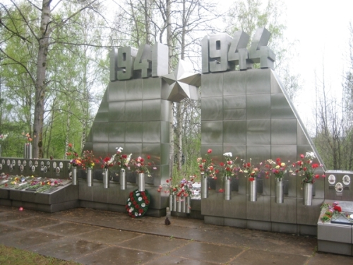
Карташов Василий Яковлевич
Братское захоронение на Синявинских высотах

Slide 17
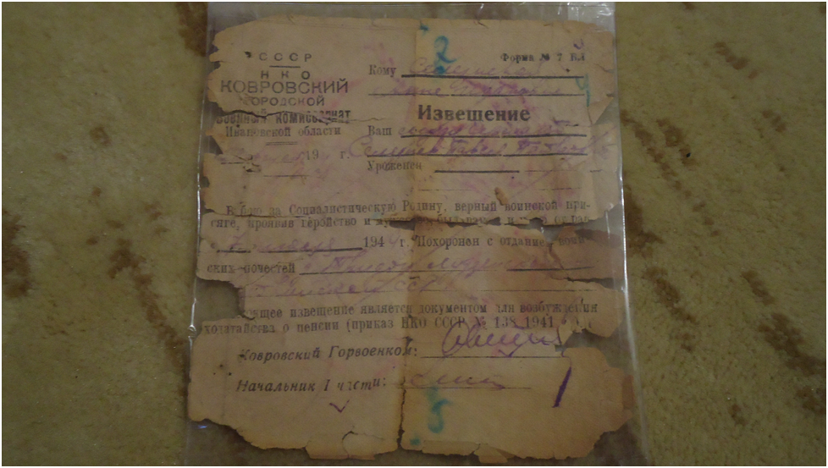
Селезнёв Павел Петрович

Slide 18
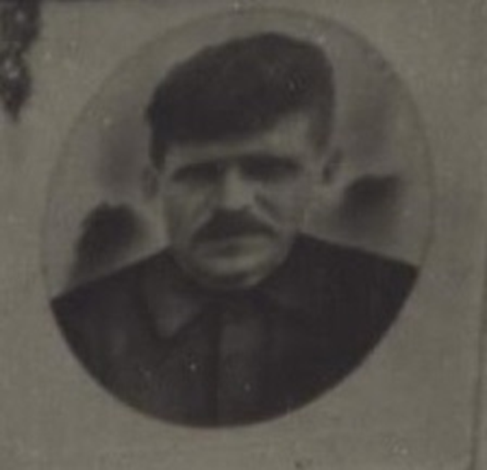
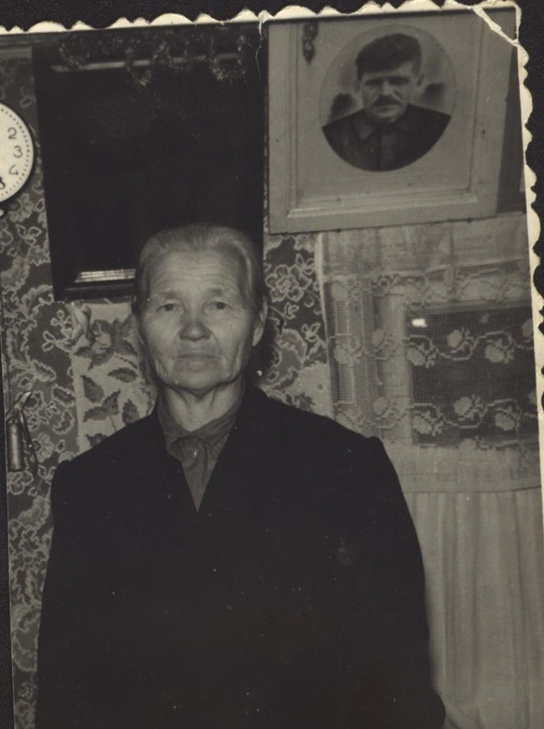
Трифанова Афимья Кирилловна
Трифанов Степан Ефимович

Slide 19
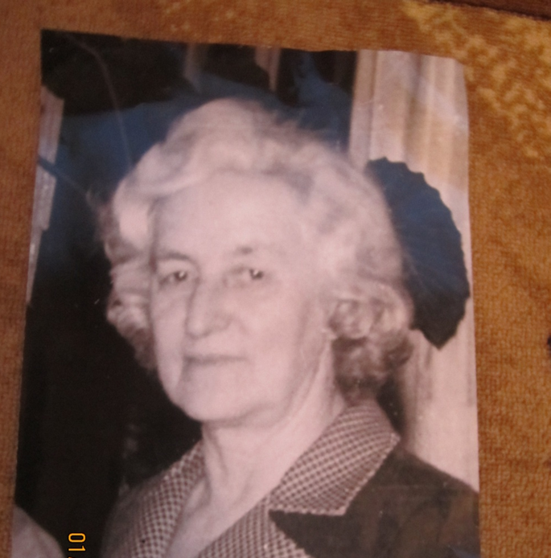
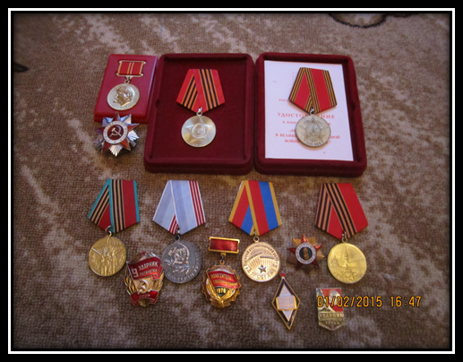
Кудрявцева Елена Николаевна
(1922-2010)

Slide 20
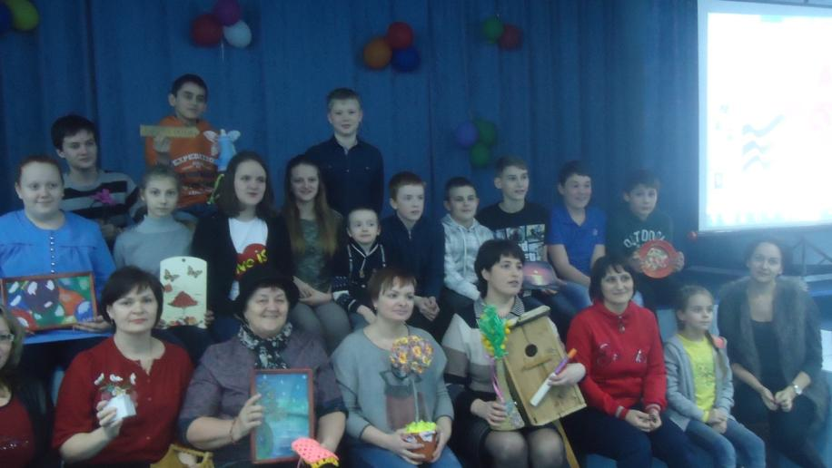
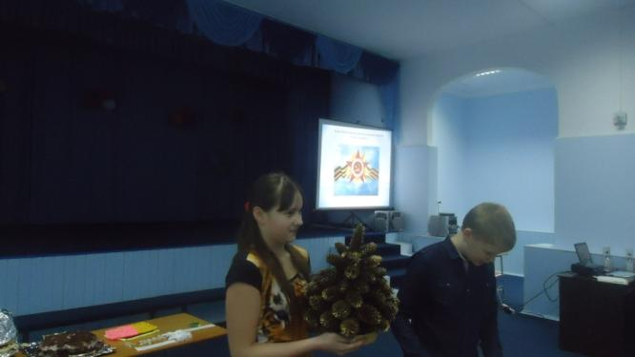
Благотворительный аукцион

Slide 21
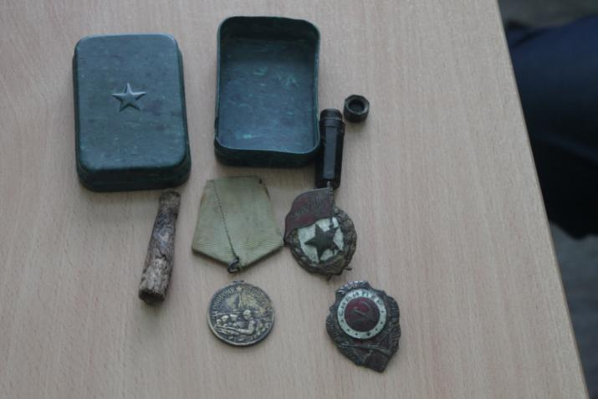
Встреча с руководителем поискового отряда «Карельский мост» Бондаревым В. Н.
Личные вещи геройски погибшего снайпера - бойца Красной Армии, останки которого найдены совсем рядом с нынешним хутором – усадьбой Сваргас

Slide 22
Выводы:
1.Наш долг - сохранить память о наших родственниках, защищавших Родину в годы Великой Отечественной войны
2.Общая задача по сохранению исторических и семейных ценностей сплачивает наши семьи
Практическое использование результатов:
1. Мы рассказали о наших поисках на сайтах Мемориал и Подвиг народа ребятам из других классов. И некоторые уже нашли информацию о своих прадедах, воевавших в годы Великой Отечественной войны
2.Продолжим работу по сбору материалов и издадим брошюру о наших родственниках, ставших свидетелями Великой Отечественной войны
3.Собранная и обобщенная информация может быть использована на классных часах, уроках истории, в экспозиции школьного историко-краеведческого музея

